Slide 1

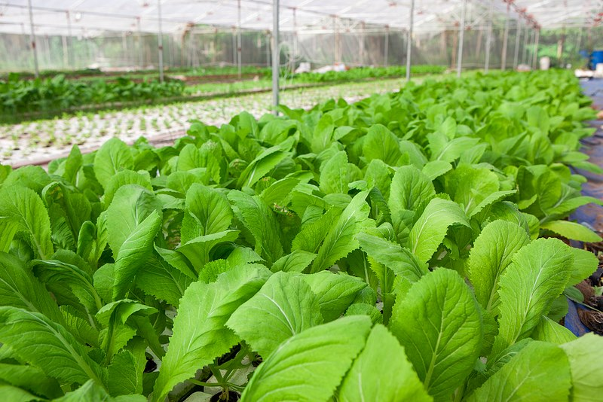
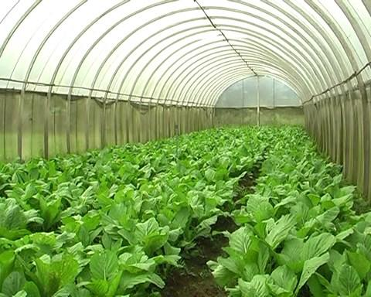
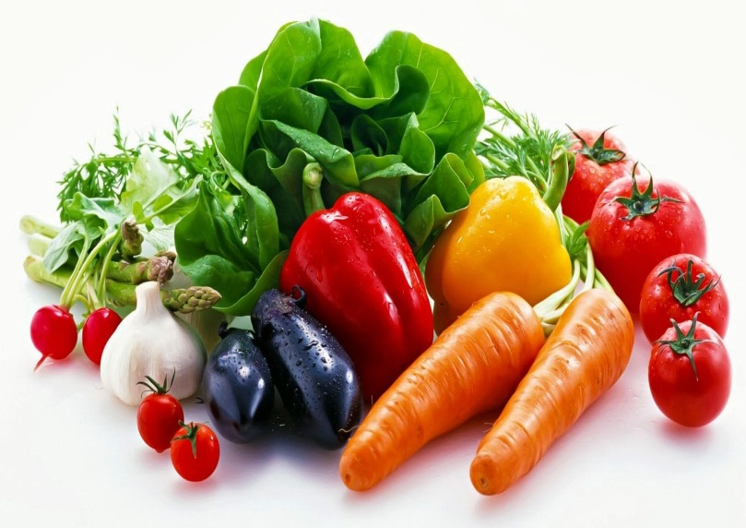
NGÔN NGỮ MÔ HÌNH HÓA UML
Đề tài: Quản lý cửa hàng rau sạch
Giảng viên:
Nguyễn Thái Sơn
Nhóm 13:
Phí Hồng Mạnh
Nguyễn Kiều Linh
Vũ Thị Thảo

Slide 2
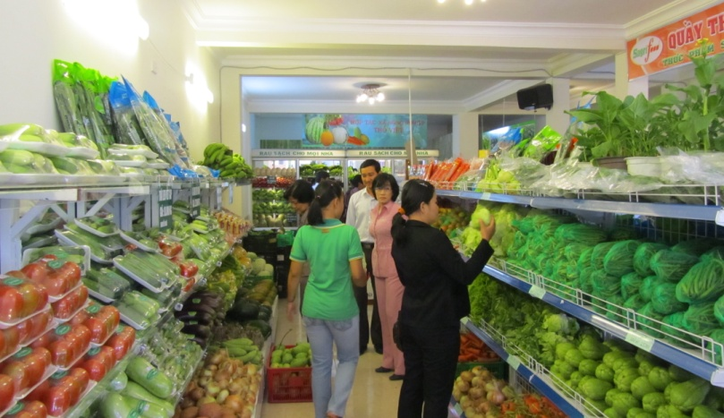
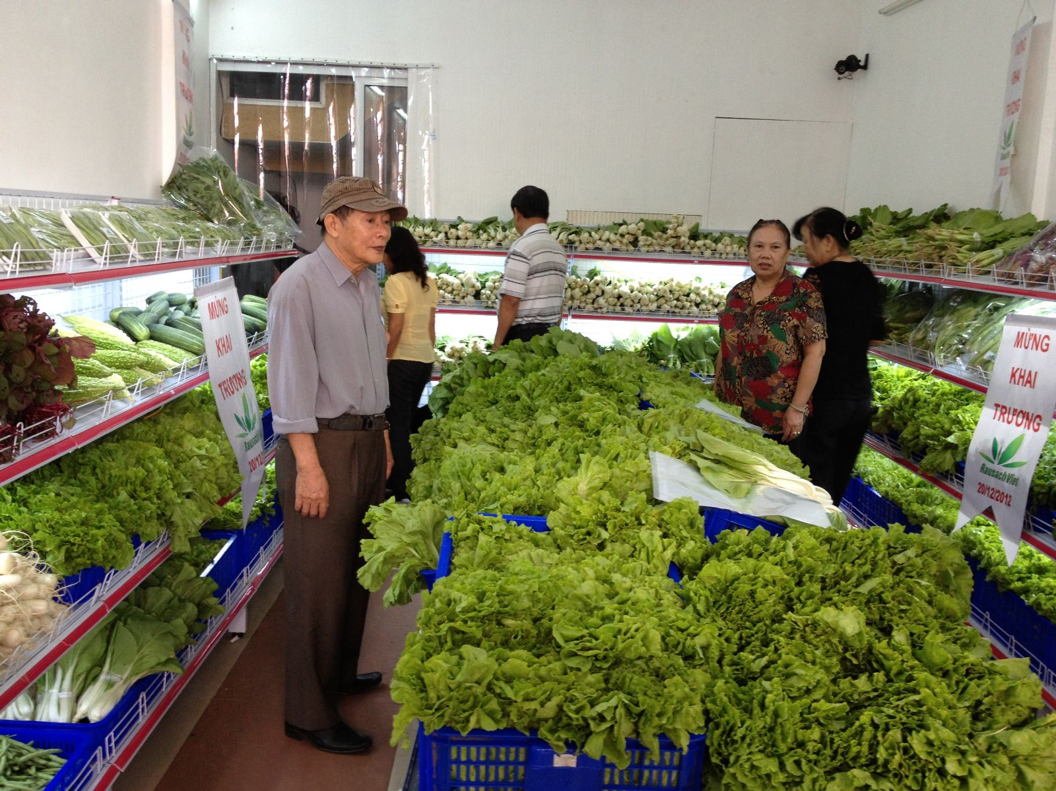
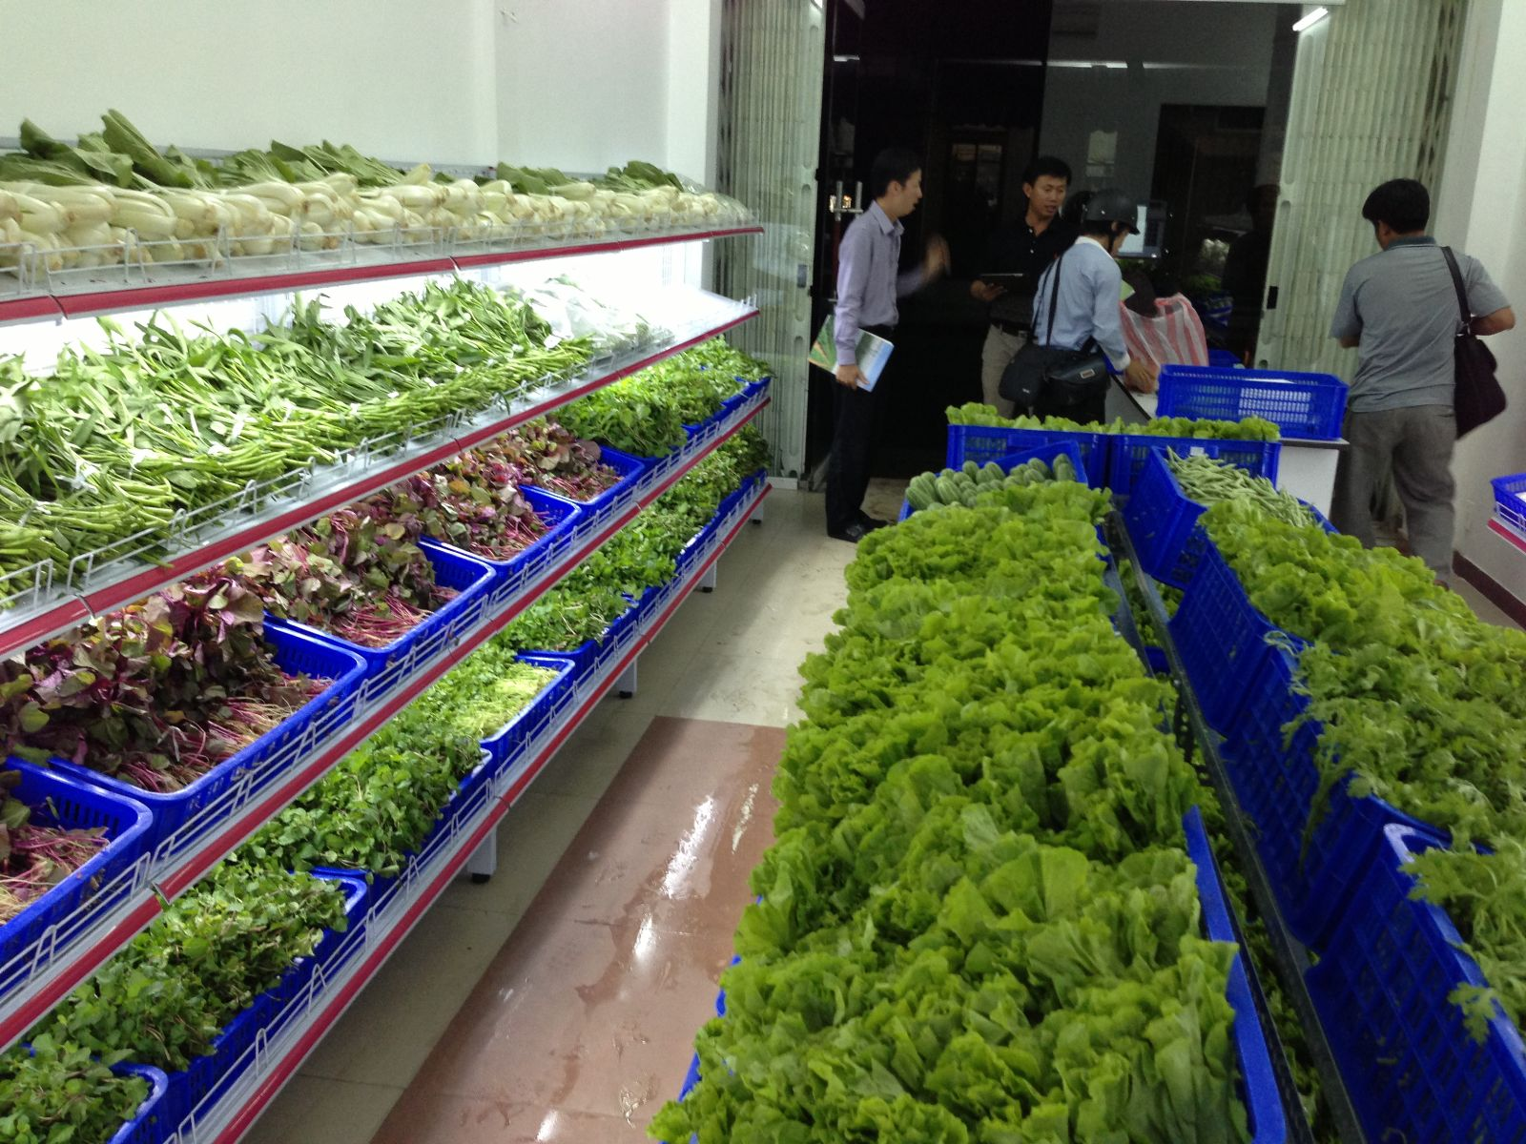
Cửa hàng rau sạch ngày càng nhiều!!!
Hệ thống quản lý chuỗi cửa hàng rau sạch

Slide 3
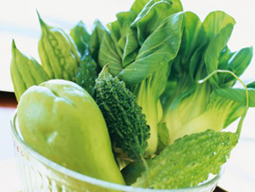
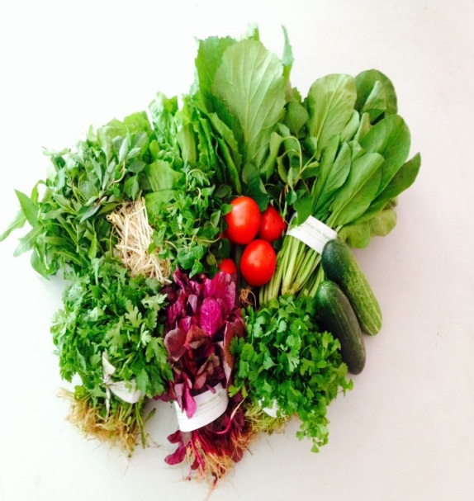
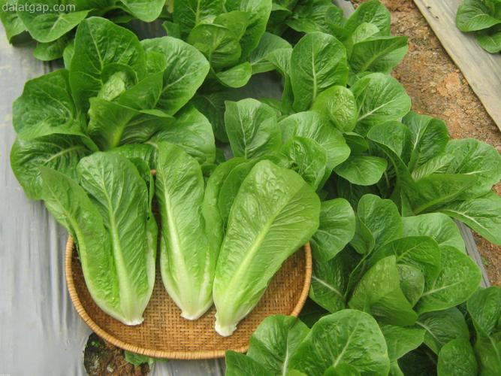
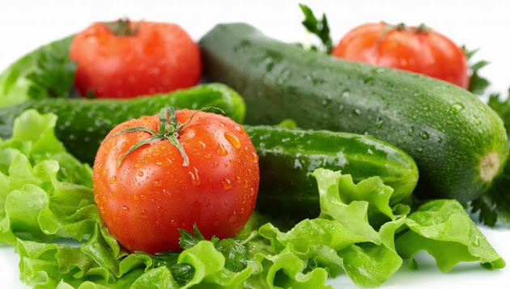
Quản lý rau sạch
Mục lục
Khảo sát
1. Giới thiệu
2. Quy trình nghiệp vụ
3. Mô tả bài toán
4. Yêu cầu đặt ra
II. Phân tích
1. Biểu đồ use case
2. Biểu đồ lớp
3. Biểu đồ trạng thái
4. Biểu đồ tuần tự
5. Biểu đồ hoạt động
III. Giao diện

Slide 4
I. Khảo sát
1. Giới thiệu
Cửa hàng rau sạch Liên Thảo
Địa chỉ: 22 Thành Công, Ba Đình, Hà Nội
- Thành lập từ năm 2011 đến nay
Là đại lý chuyên cung cấp những sản phẩm rau sạch theo mùa đến người sử dụng với quy mô vừa và nhỏ
Sản phẩm an toàn, đạt chất lượng cao với số lượng lớn, đa dạng phong phú.

Slide 5
I. Khảo sát
2. Quy trình nghiệp vụ
- Nhập rau từ nông trại
- Lưu trữ thông tin: tên, mã, số lượng, tình trạng…
- Nhân viên bán hàng phụ trách bán hàng, tiếp nhận đơn đặt hàng
- Thông tin nhập vào và bán ra được cập nhật bởi nhân viên kế toán
- Kế toán thống kê doanh thu, chi tiêu,…
- Nhân viên quản lý thống kê và báo cáo lại cho giám đốc

Slide 6
I. Khảo sát
3. Mô tả bài toán
Cơ cấu tổ chức
- Giám đốc
- Quản lý
- Nhân viên kế toán
- Nhân viên bán hàng
- Nhân viên kỹ thuật
Mô tả bài toán
Đại lý gồm những nhân viên được chia những công việc khác nhau
+ Quản lý về các thông tin: mã rau, tên rau, đơn vị tính, phiếu nhập, phiếu xuất, sốs lượng trong kho,..
+ Một số ứng dụng cần thực hiện: bổ sung thêm loại rau mới và lưu lại kết quả đó, cập nhật đơn giá nhập, đơn giá xuất, cập nhật các kinh phí khác,...
+ Việc nhập hàng được quản lý bới các thông tin: số phiếu nhập, ngày nhập, nhà cung cấp, mã rau,tên rau, đơn vị tính, số lượng.
+ Xuất hàng được quản lý bởi các thông tin:mã phiếu xuất, mã hàng, đơn vị tính, mã nhân viên xuất,..
+ Đối với nhân viên: cần quản lý các thông tin: mã nhân viên, họ tên nhân viên, ngày vào làm, địa chỉ liên hệ, điện thoai, email.
+ Đối với khách hàng: cần quản lý các thông tin: mã khách hàng, tên khách hàng (nếu khách hàng mau hàng với số lượng lớn), địa chỉ, số điện thoại.

Slide 7
I. Khảo sát
4. Yêu cầu đặt ra
- Phân quyền truy cập
- Lưu trữ, thêm, sửa, xóa, tra cứu
- Báo cáo thống kê
- In ấn văn bản

Slide 8
II. Phân tích
1. Biểu đồ use case
a. Tác nhân và chức năng
Khách hàng: Mua hàng, thanh toán
Nhân viên bán hàng:
+ Thêm khách hàng
+ Lập hoá đơn
+ Bán hàng
Nhân viên kế toán:
+ Thống kê doanh thu
+ Quản lý lương cho nhân viên
+ Quản lý số liệu trong kho
Nhân viên quản lý:
+ Quản lý các nhân viên
+ Quản lý nhập, xuất
+ Quản lý kho
- Nhân viên kỹ thuật:
+ Quản lý hệ thống bán hàng
+ Quản lý trang web của đại lý
Giám đốc: Nhận báo cáo và xử lý kết quả

Slide 9
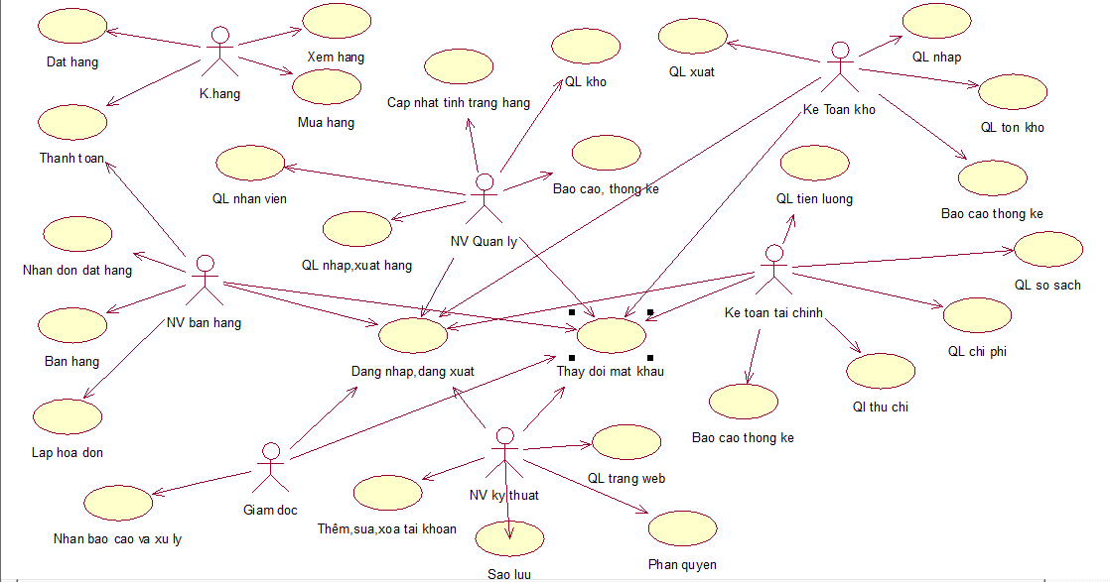
II. Phân tích
1. Biểu đồ use case
b. Vẽ biểu đồ

Slide 10
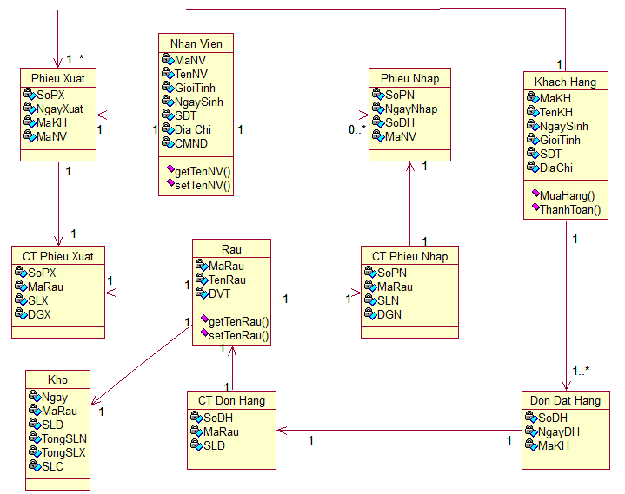
II. Phân tích
2. Biểu đồ lớp

Slide 11
II. Phân tích
3. Biểu đồ trạng thái
Mô tả trình tự như sau:
Trạng thái khách hàng yêu cầu mua sản phẩm. Nhân viên lấy hàng từ kho hàng thông qua kế toán kho (thủ kho), nhân viên kế toán báo cáo thông kê định kỳ theo quý/tháng/năm cho người quản lý.

Slide 12
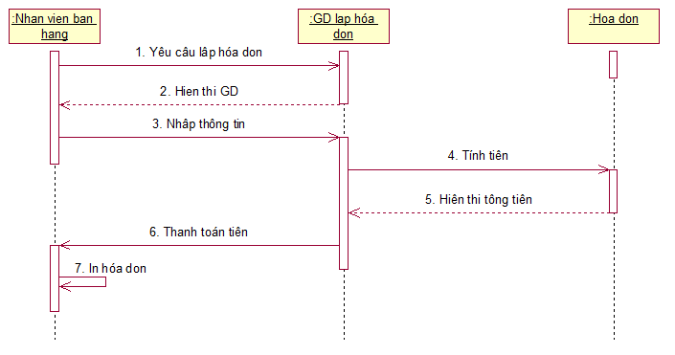
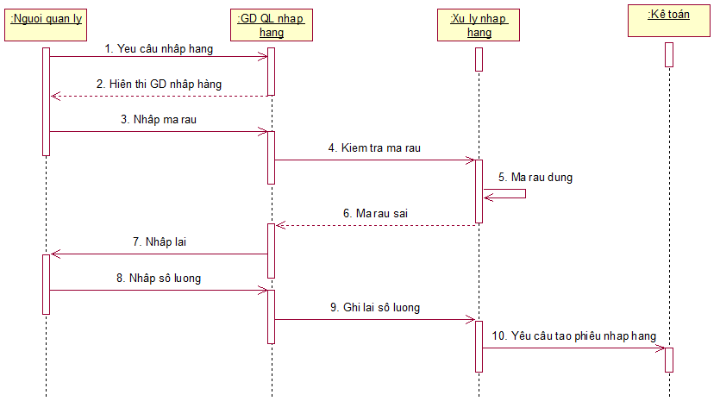
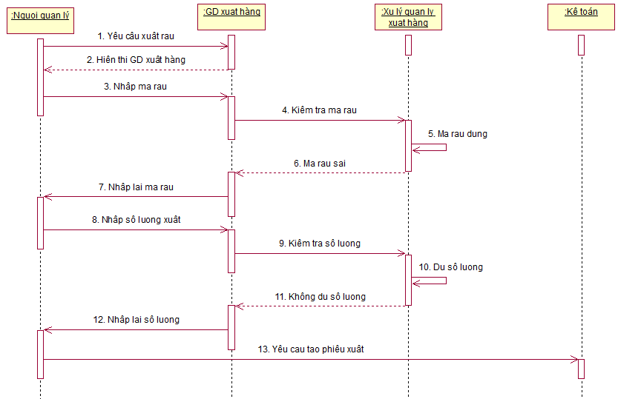
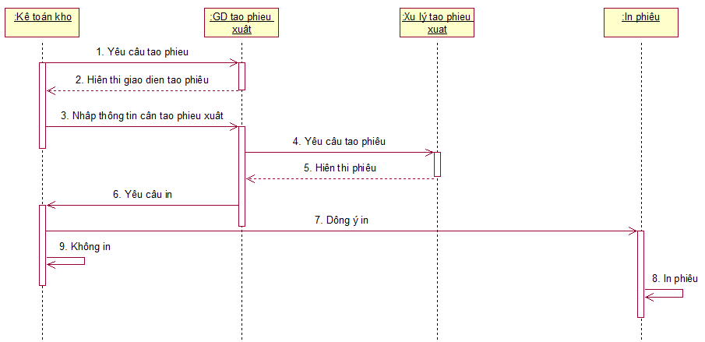
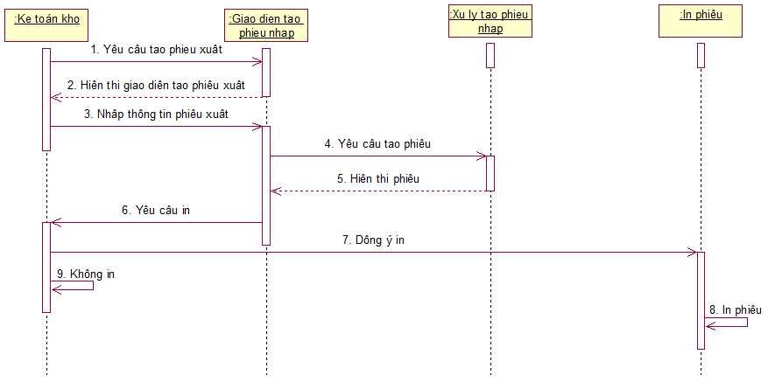
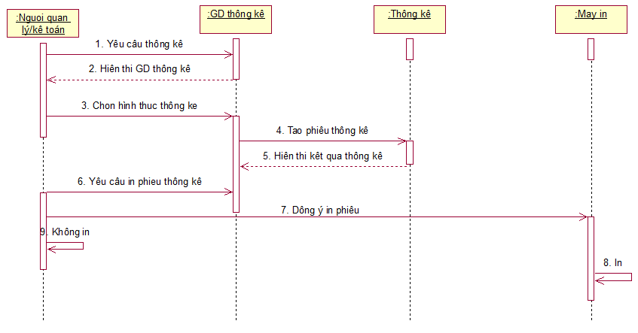
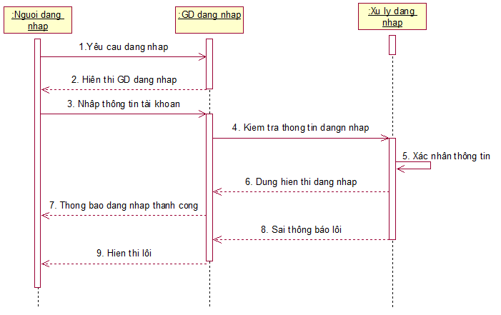
II. Phân tích
4. Biểu đồ tuần tự
- Đăng nhập
- Lập hóa đơn
- Nhập hàng
- Xuất hàng
- Thống kê
- Tạo phiếu nhập
- Tạo phiếu xuất

Slide 13
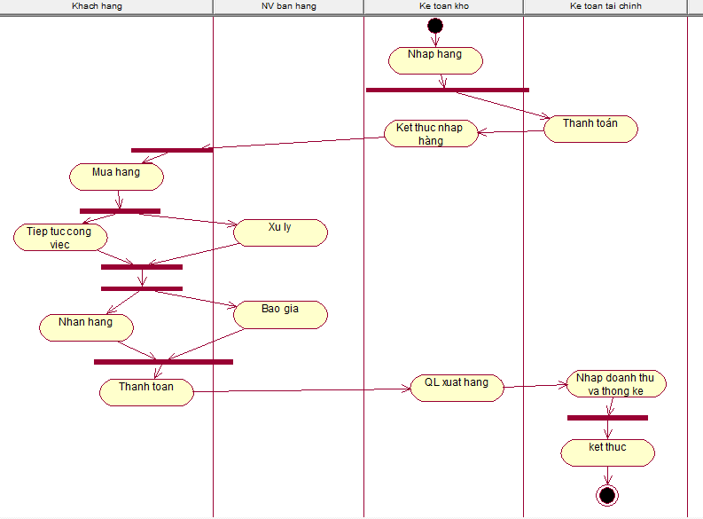
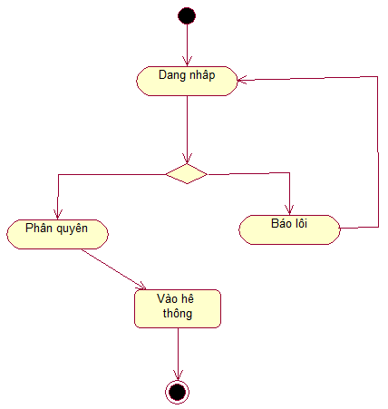
II. Phân tích
5. Biểu đồ hoạt động
a. Đăng nhập
b. Bán hàng

Slide 14
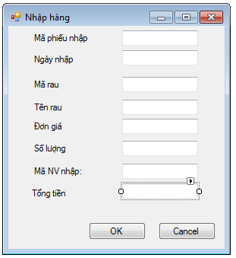
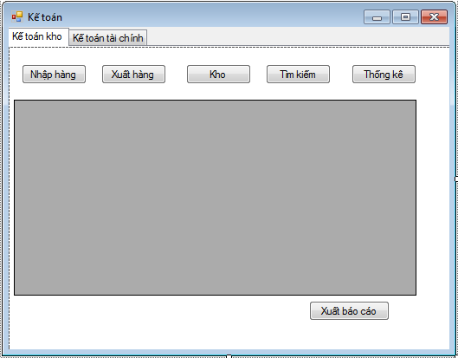
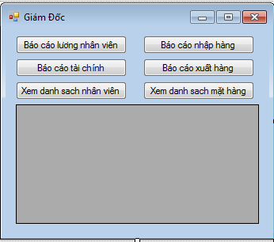
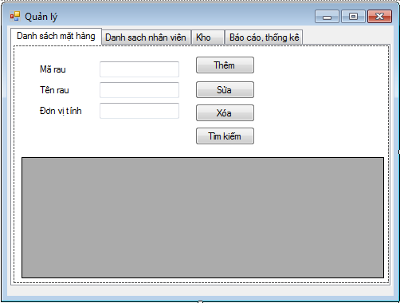
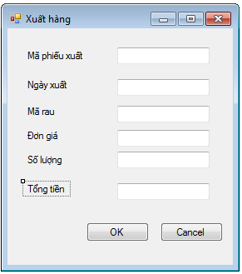
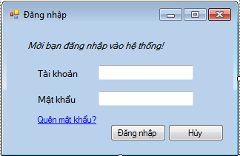
III. Giao diện
1. Đăng nhập
2. Kế toán
3. Quản lý
4. Giám đốc
5. Nhập hàng
6. Xuất hàng

Slide 15

Cảm ơn thầy và các bạn đã lắng nghe!
~~~~~***~~~~~

